Slide 1
Daily Scrum
08/08
Hye Ji Park Java A-4 SK Didimdol 4th ehddn159@naver.com

Slide 2
Task List
Assigned Task | Progress
Layout 구현 : Top 구현 | 0% -> 100%
Layout 구현 : 숙박지 리스트, 등록, 수정 구현 | 10%->60%

Slide 3
Yesterday’s Task
Today’s Task
Technical Issue

Slide 4
1. Yesterday’s Task
What I did?
숙박지 리스트, 등록, 수정 페이지 UI 구현
jQuery 기능 조금 추가
List값 모두 추가
Top 구현 완료

Slide 5
1. Yesterday’s Task
How I did?
Html과 jQuery, css를 사용하여 화면을 구성하고 간단한 기능을 추가함

Slide 6

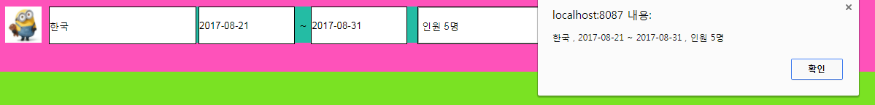
1. Yesterday’s Task
Result

Slide 7
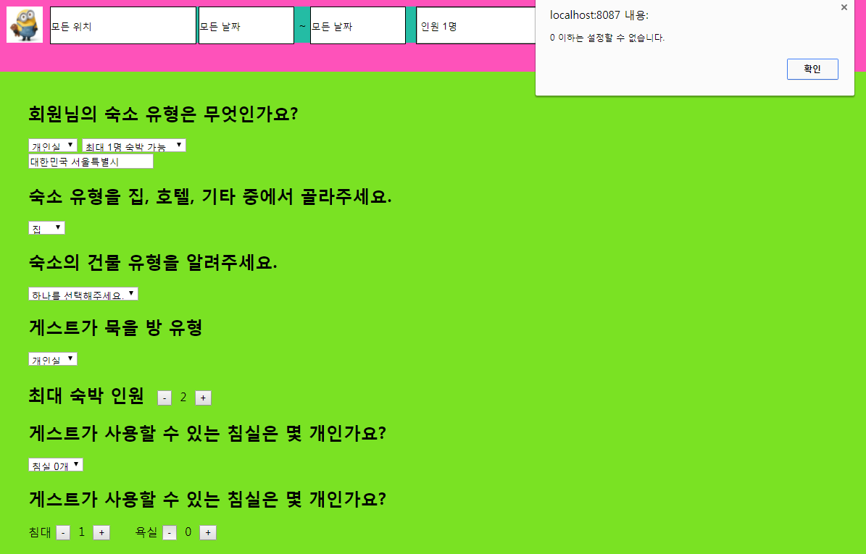
1. Yesterday’s Task
Result

Slide 8
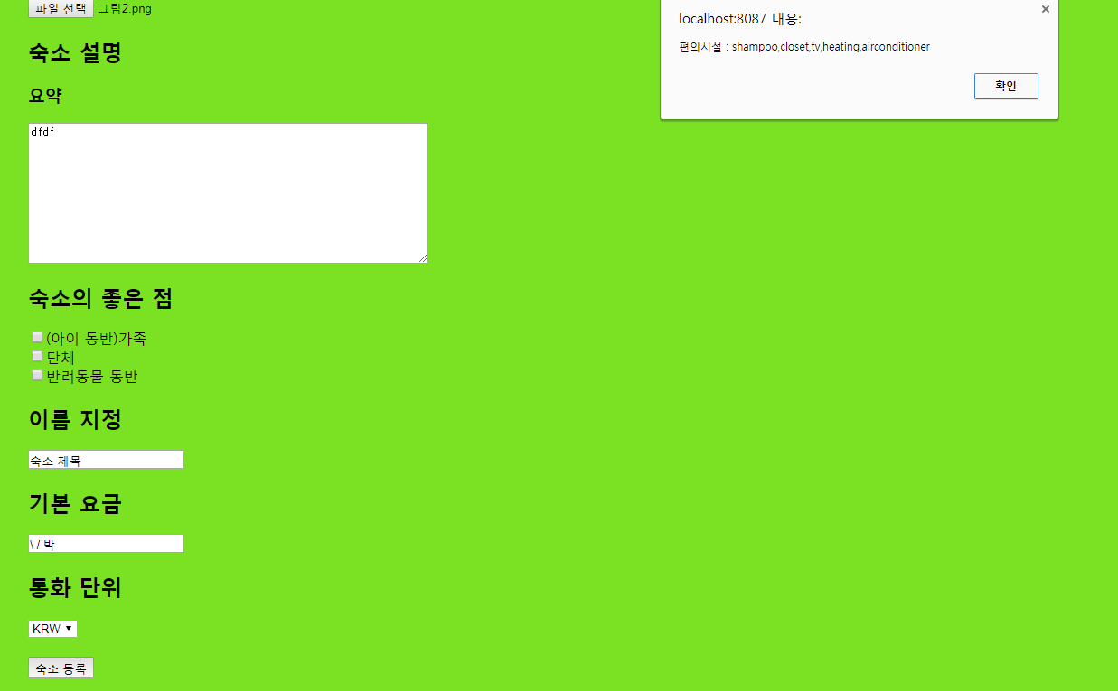
1. Yesterday’s Task
Result

Slide 9
Yesterday’s Task
Today’s Task
Technical Issue

Slide 10
2. Today’s Task
ToDo
DAO 생성
VO 생성
Controller 생성

Slide 11
Yesterday’s Task
Today’s Task
Technical Issue

Slide 12
3. Technical Issue
Issue
각각의 input값들 출력하는 기능들 숙지하기

Slide 13
END

